Slide 1



PHÒNG GD&ĐT………..
TRƯỜNG THCS ………….……
H9-C8-B1 Tiết 3
§1 : ĐƯỜNG TRÒN NGOẠI TIẾP TAM GIÁC, ĐƯỜNG TRÒN NỘI TIẾP TAM GIÁC
Giáo viên: ……….

Slide 2
HOẠT ĐỘNG MỞ ĐẦU

Slide 3









Trò chơi
Nghe có vẻ giống như một kế hoạch
Lật mảnh ghép
Ý tưởng tuyệt vời!
Trên đó!
Bắt đầu nào!

Slide 4
LUẬT CHƠI
Các bạn lựa chọn mảnh ghép, sau mỗi mảnh ghép là một câu hỏi điền khuyết các bạn trả lời đúng cụm từ còn thiếu thì sẽ được thưởng 1 bông hoa điểm 10, sai thì không có điểm. Nào chúng ta cùng bắt đầu chơi.

Slide 5








Các mảnh ghép
1
2
3
4
5
7
6

Slide 6


Câu 1. Đường tròn đi qua ba đỉnh của tam giác được gọi là ........................................ tam giác đó.
đường tròn ngoại tiếp

Slide 7
Câu 2. Đường tròn tiếp xúc với ba cạnh của tam giác được gọi là ..................................... tam giác đó.
đường tròn nội tiếp

Slide 8
Câu 3. Tâm đường tròn ngoại tiếp tam giác là ..................................................... của tam giác đó.
giao điểm ba đường trung trực

Slide 9
Câu 4. Bán kính đường tròn ngoại tiếp tam giác bằng khoảng cách từ giao ba đường trung trực đến ......................... của tam giác đó.
mỗi đỉnh

Slide 10
Câu 5. Đường tròn ngoại tiếp tam giác vuông có tâm là ........................................ và bán kính bằng ........................... của tam giác vuông đó.
trung điểm cạnh huyền
nửa cạnh huyền

Slide 11
Câu 6. Tâm đường tròn nội tiếp tam giác là ..................................................... của tam giác đó.
giao điểm ba đường phân giác

Slide 12
Câu 7. Bán kính đường tròn ngoại tiếp tam giác bằng khoảng cách từ giao ba đường phân giác đến .................. của tam giác đó.
mỗi cạnh

Slide 13
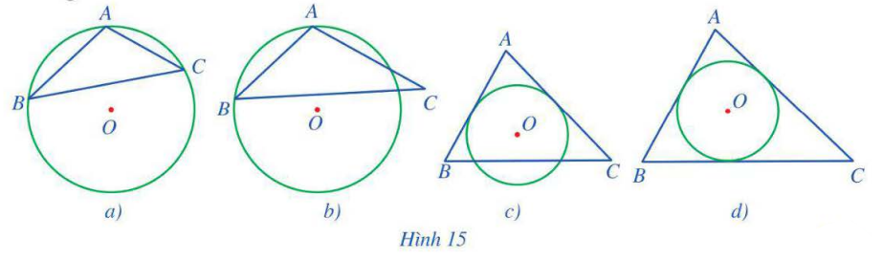
HOẠT ĐỘNG LUYỆN TẬP
Bài 1. (Sgk trang 73) Trong các hình 15a, 15b, 15c, 15d ở hình nào ta có đường tròn là đường tròn ngoại tiếp tam giác ? Ở hình nào có đường tròn là đường tròn nội tiếp tam giác ? Vì sao?
.

Slide 14
Bài 1. (Sgk trang 73).
Giải
Hình 15a là hình có đường tròn (O) là đường tròn ngoại tiếp tam giác ABC. Vì đường tròn (O) đi qua 3 đỉnh của tam giác ABC.
.
Hình 15d có đường tròn (O) là đường tròn nội tiếp tam giác ABC. Vì đường tròn (O) tiếp xúc với 3 cạnh của tam giác ABC.

Slide 15
Bài 2. (Sgk trang 73). Tính bán kính đường tròn ngoại tiếp tam giác ABC vuông tại A biết
Giải
.
Tam giác ABC vuông tại A biết
Áp dụng định lí pythagore ta có
Vậy bán kính đường tròn ngoại tiếp tam giác ABC vuông tại A biết
là 6,5 (cm)

Slide 16
Bài 3. (Sgk trang 73). Cho bán kính đường tròn nội tiếp tam giác đều bằng 4cm. Tính cạnh của tam giác đều đó.
Giải
.
Tam giác đều cạnh a có bán kính đường tròn nội tiếp là
biết r = 4cm
Suy ra
Vậy cạnh của tam giác đều đó là

Slide 17
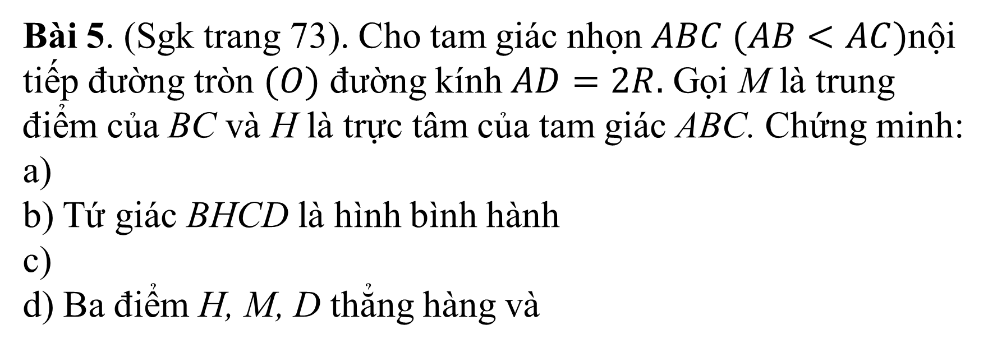
Bài 5. (Sgk trang 73). Cho tam giác nhọn $ABC (AB<AC)$nội tiếp đường tròn $(O)$ đường kính $AD=2R.$ Gọi M là trung điểm của BC và H là trực tâm của tam giác ABC. Chứng minh:
a)
b) Tứ giác BHCD là hình bình hành
c)
d) Ba điểm H, M, D thẳng hàng và
và
.

Slide 18

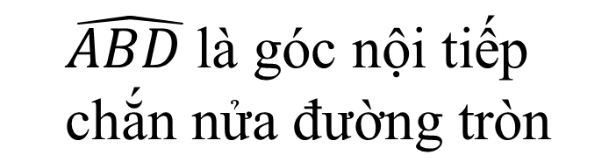



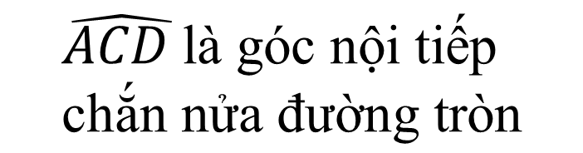
Giải
$$BDAB$$
$$CDAC$$
$$\hat{ABD}={90}^{0}$$
$$\hat{ACD}={90}^{0}$$
$$\hat{ABD }\text{l}\text{à }\text{g}\text{ó}\text{c} \text{n}\text{ộ}\text{i} \text{ti}\text{ế}\text{p} \text{ch}\text{ắ}\text{n} \text{n}\text{ử}\text{a}\text{ đườ}\text{ng} \text{tr}\text{ò}\text{n}$$
$$\hat{ACD }\text{l}\text{à }\text{g}\text{ó}\text{c} \text{n}\text{ộ}\text{i} \text{ti}\text{ế}\text{p} \text{ch}\text{ắ}\text{n} \text{n}\text{ử}\text{a}\text{ đườ}\text{ng} \text{tr}\text{ò}\text{n}$$
Vì AD là đường kính
Vì AD là đường kính

Slide 19

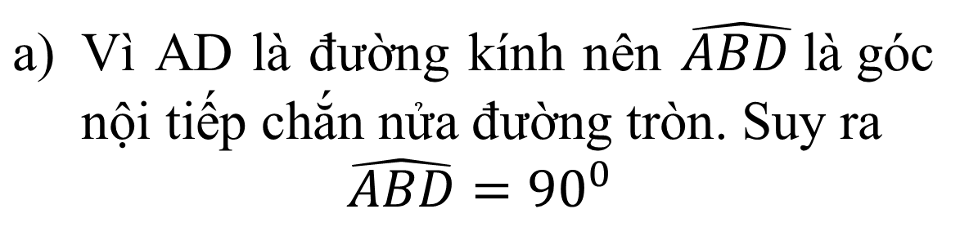
Giải
Vì AD là đường kính nên $\hat{ABD }\text{l}\text{à }\text{g}\text{ó}\text{c} \text{n}\text{ộ}\text{i} \text{ti}\text{ế}\text{p} \text{ch}\text{ắ}\text{n} \text{n}\text{ử}\text{a}\text{ đườ}\text{ng} \text{tr}\text{ò}\text{n}\text{. }\text{Suy} \text{ra}$
$$\hat{ABD}={90}^{0}$$
Nên $BDAB;$Tương tự $CDAC$

Slide 20
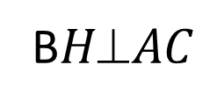
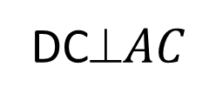


Giải
Tứ giác BHCD là hình bình hành
$BDAB$
$CHAB$
DC$AC$
B$HAC$
cm câu a
CH là đường cao
cm câu a
BH là đường cao

Slide 21
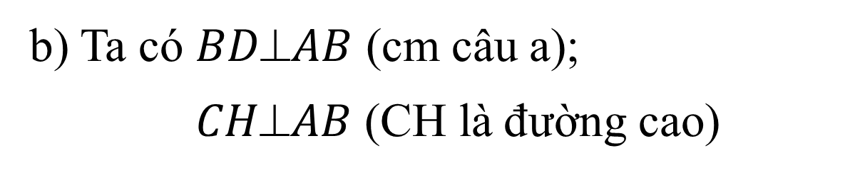
Giải
b) Ta có $BDAB$ (cm câu a);
$CHAB$ (CH là đường cao)
Cm tương tự ta có
Từ (1) và (2) suy ra tứ giác BHCD là hình bình hành

Slide 22
Giải
DC = BH
tứ giác BHCD là hình bình hành
Tam giác ACD vuông tại C

Slide 23
Giải
c) Vì tứ giác BHCD là hình bình hành nên suy ra DC = BH
Tam giác ACD vuông tại C, theo định lí Pythagor ta có:
Thay DC = BH, ta được:
hay

Slide 24
Giải
d) Vì tứ giác BHCD là hình bình hành, M là trung điểm của đường chéo BC nên M cũng là trung điểm của đường chéo HD. Vậy 3 điểm H, M, D thẳng hàng.
Tam giác AHD có M là trung điểm của HD, O là trung điểm của AD. Nên OM là đường trung bình của tam giác AHD.
Suy ra:
hay

Slide 25
3 điểm H, M, D thẳng hàng.
M cũng là trung điểm của đường chéo HD
M là trung điểm của đường chéo BC
tứ giác BHCD là hình bình hành
Giả thiết

Slide 26
OM là đường trung bình của tam giác AHD.
M là trung điểm của HD
O là trung điểm của AD

Slide 27
Bài 6. (Sgk trang 74) Cho tứ giác ABCD có các tam giác ABC và ADC lần lượt ngoại tiếp các đường tròn (I) và (K) sao cho đường tròn này cùng tiếp xúc với đường thẳng AC tại điểm H thuộc đoạn thẳng AC. Giả sử đường tròn (I) tiếp xúc với cạnh AB tại M, đường tròn (K) tiếp xúc với cạnh AD tại N (Hình 17). Chứng minh:
Ba điểm I, H, K thẳng hàng.
AM = AN.
c)

Slide 28
Giải
a) Vì (I) tiếp xúc với (K) tại H nên ba điểm I, H, K thẳng hàng (theo tính chất đường nối tâm).

Slide 29
AM = AN
AM = AH
AN = AH
AN, AH là 2 tiếp tuyến cắt nhau tại A của (K).
AM, AH là 2 tiếp tuyến cắt nhau tại A của (I).
t/c 2 tiếp tuyến cắt nhau
t/c 2 tiếp tuyến cắt nhau

Slide 30
Giải
b) Theo giả thiết ta có AM, AH là 2 tiếp tuyến cắt nhau tại A của (I).
Nên AM = AH (theo t/c 2 tiếp tuyến cắt nhau tại 1 điểm)
AN, AH là 2 tiếp tuyến cắt nhau tại A của (K).
Nên AN = AH (theo t/c 2 tiếp tuyến cắt nhau tại 1 điểm)
Vây AM = AN

Slide 31
AI là tia phân giác của góc BAC
AK là tia phân giác của góc DAC

Slide 32
Giải
c) Vì AI là tia phân giác của góc BAC nên
Vì AK là tia phân giác của góc DAC nên
Suy ra
Hay

Slide 33
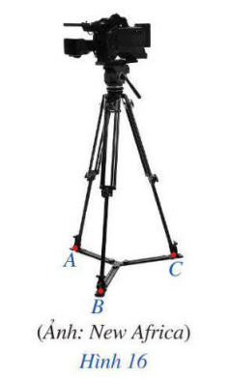
HOẠT ĐỘNG VẬN DỤNG
Bài 4. (Sgk trang 73) Một chiếc máy quay ở đài truyền hình được đặt trên giá đỡ ba chân, các điểm tiếp xúc với mặt đất của ba chân lần lượt là A, B, C của tam giác đều ABC (hình 16). Tính khoảng cách giữa hai vị trí A và B, biết bán kính đường tròn ngoại tiếp tam giác ABC là 4 dm.
.

Slide 34
Giải
Mô tả chân máy quay ở đài truyền hình bằng hình vẽ sau.
Tam giác đều cạnh a có bán kính đường tròn nội tiếp là:
.
biết R = 4dm
Suy ra
Vậy cạnh của tam giác đều đó là

Slide 35
HƯỚNG DẪN TỰ HỌC Ở NHÀ
- Học bài theo SGK và vở ghi.
Nắm chắc định nghĩa đường tròn ngoại tiếp và đường tròn nội tiếp tam giác
Cách xác định tâm đường tròn ngoại tiếp và đường tròn nội tiếp tam giác
Vẽ được đường tròn ngoại tiếp và đường tròn nội tiếp tam giác bằng thước và compa.
Làm bài tập SBT và đọc trước bài mới.

Slide 36
Remember…
Safety First!
Thank you!

